Slide 1
תחום הגנה לאומית מב"ל, מחזור מ"ז
מוביל התחום: אבי אלמוג
ספטמבר 2019

Slide 2
על מה נדבר היום?
רקע כללי - המשמעות של "הגנה לאומית"
השפעות חיצוניות על ההגנה הלאומית בישראל
הצגת מטרות התחום
פירוט התוכנית בתחום "הגנה לאומית"
קורס "עולם דיגיטלי" וסדנת בחירה סייבר

Slide 3
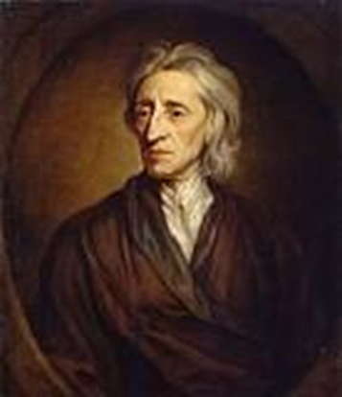
רקע כללי: הזכות לחיים והזכות לביטחון
הזכות לחיים - לכל אדם יש את הזכות לחיים, לחירות אישית וביטחון אישי.
זכות המדינה להגנת אזרחיה - חובה על מדינה להגן על חייהם וביטחונם של אזרחיה בתוך המדינה ומעבר לגבולותיה לשם כך זכותה להפעיל את זרועות הביטחון שלה.
John Locke 1632-1704

Slide 4
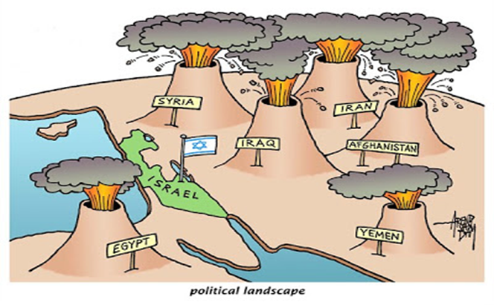
סביבה מורכבת ומשתנה
השפעת המעצמות
שיעה VS סונה, מזרח תיכון פוסט "ה"אביב הערבי"
איראן חזבאללה והסוגיה הפלסטינית
הגנה לאומית בישראל
השפעת "המהפיכה הרביעית - הדיגיטלית"
השפעת תחומי כלכלה, חברה, מדיניות חוץ כמו גם לאקלים, המים, האנרגיה ועוד

Slide 5
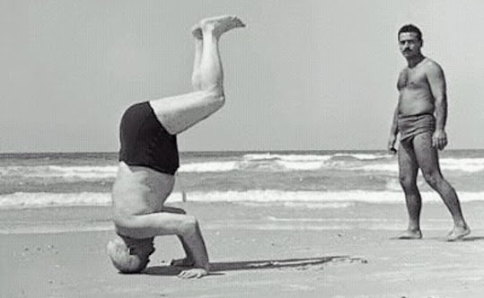
הֲלָנֶצַח תֹּאכַל חֶרֶב?
שמואל ב' (ב כו)
"כל עוד לא תיתם סכנת מלחמה בעולם, וגוי אל גוי יישא חרב, יהיה שומה עלינו להבטיח שלום המדינה בכוח הנשק הישראלי"
דוד בן גוריון

Slide 6
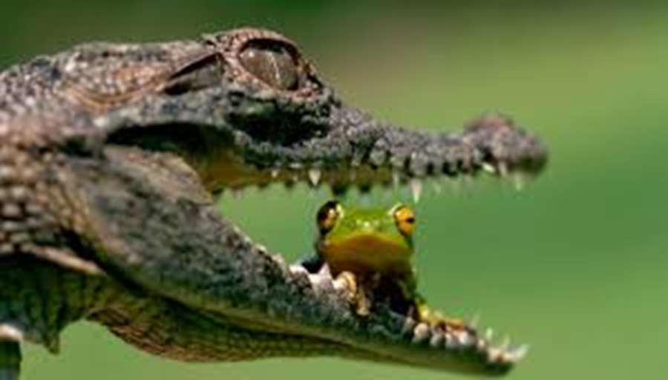
תחום הגנה לאומית במב"ל – הישג נדרש
הכרות עם מושגים בסיסיים בתחום ההגנה הלאומית והעולם הדיגיטלי
הכרת המערכת היריבה לישראל- "שחקנים", אינטרסים, איומים והזדמנויות
הכרות עם תחום ההגנה הלאומית בישראל: מושגי יסוד, ארגונים, אסטרטגיות תהליכים ויכולות
יכולת ביצוע הקשרים וזיקות הגומלין בין תחום הגנה לאומית בישראל והעולם הדיגיטלי לתחומים האחרים בביטחון הלאומי

Slide 7
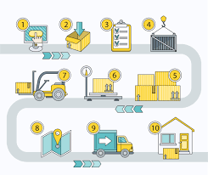
תהליך גיבוש מתווה התחום ותוכנו
הכרות עם תוכניות עבר
התייעצות עם גורמי אקדמיה
התייעצות עם גורמים מקצועיים ובכירים במערכת הבטחונית
התייעצות עם סגל המב"ל

Slide 8
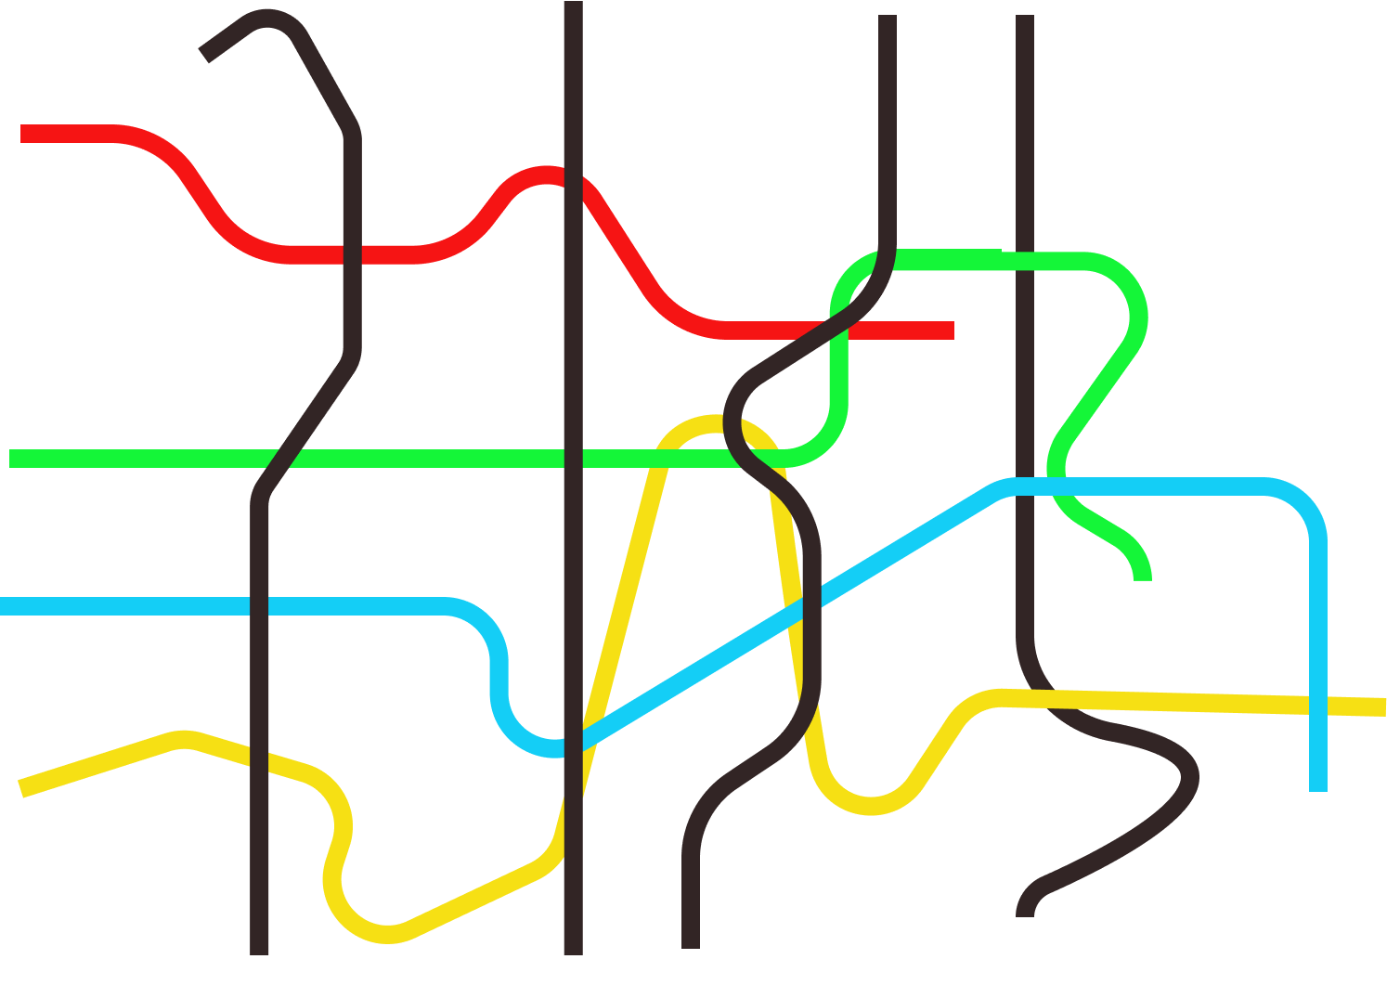
מפת הלמידה במכללה לביטחון לאומי – מחזור מ"ז
T1 עונה גלובלית
סמינר מחקרי אירופה
סימולציה מדינית
סמינר מחקרי מזרח
סמינר מחקרי ארה"ב
T2 עונה ישראלית
T3 התמחות
T 4 עונה אינטגרטיבית
אסטרטגיה
אישי
הגנה לאומית
כלכלה
חברה
מדינאות
אישי

Slide 9
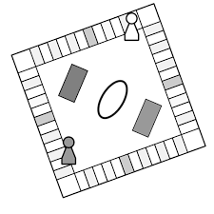
הגנה לאומית – לוח משחק
הרצאות
סיורים
קורס וסמינר
העשרה

Slide 10
הגנה לאומית – העונה הגלובלית
התעוררות האסלאם הסוני - ?
עליית הסהר השיעי במזה"ת - ר. צימט
שיעה VS סונה מ. ליטבק הרתעה גרעינית – ד. אדמסקי
הרצאות
יסודות הבטל"מ בראיה גלובלית – ע. שטרן טרור עולמי - מרצה ? יום טרור עולמי -9/11 גישות ואסכולות מפוליס לגלובליזציה –ד. נבות מוסלמים באירופה
סיור אירופה יוטמעו מרכיבי הגנה לאומית
ביקור משרד החוץ
קורס / סמינר
סיורים
ומה עוד?
ר מל"ל-מ.בן שבת גרעין- מ. צפרי אודיז, א.סתר

Slide 11
הגנה לאומית – העונה הישראלית
תפיסת הביטחון ואסטרטגיית צה"ל – רמטכ"ל ?
האיום האיראני - ר. צימט- - ?
הרצאות
סיורים אזוריים סיור ירדן- הישג נדרש ותוכן? צפון, דרום, איו"ש וי-ם במהלך הטעינה יוטמעו תכני הגנ"ל (חזבאללה, דעא"ש, הסוגיה הפלסטינית( ועולם דיגיטלי/סייבר
מושגי יסוד בבטל"מ – רכיב הגנה – בתיכנון: בוגי יעלון, ע. שלח, י. עמידרור ד. מרידור
רכיב הגנה לאומית בביטחון הלאומי הרצאות מפקד המכללות אסטרטגיה – התנסויות וסימולציה
קורס / סמינר
סיורים
ומה עוד?
הטרור ההשראתי – ר.אלשיך טורקיה – מעצמה אזורית – ?

Slide 12
הגנה לאומית – עונת בחירה
ר' אמ"ן, ר' שב"כ, ר' מוסד, מפכ"ל מפקד חיל האוויר
הרצאות בכירים
קורס עולם דיגיטלי – ד.רז סדנה סייבר – מטה הסייבר- כרגע נצבע יום אחד הפוליטיקה של הטכנולוגיות– היבטי הגנ"ל-? צבא וחברה- נ. הורביץ
סיור מזרח
אמ"ן/יח 8200 שב"כ מוסד משטרה תשתיות יוטמעו תכני הגנ"ל ועולם דיגיטלי
קורס / סמינר
סיורים
ומה עוד?
חוסן לאומי – הגנת העורף - ? חלל – היבטי הגנ"ל

Slide 13
הגנה לאומית – עונה אינטגרטיבית
?
הרצאות בכירים
סיור ארה"ב
פרויקט גמר סיוע בתחום הגנ"ל
קורס / סמינר
סיורים
ומה עוד?
תחקיר תחומי

Slide 14
תחום הגנה לאומית במב"ל –זרימת הלמידה בדרך להישג הנדרש למשתתף
ביטחון לאומי
הגנה לאומית
העולם הדיגיטלי
הגנה לאומית בישראל
מזרח תיכון
סדנת סייבר (בחירה)
אסטרטגיית הסייבר של ישראל תפיסת הפעלה בסייבר
תפיסת ההגנה הלאומית של ישראל
הכרת אסטרטגיית צה"ל -
דילמות ומתחים
תפיסת ההפעלה והגנת העורף
ביקורים בארגוני הביטחון
רצח רבין – איום על הדמוקרטיה הישראלית
שיעה VS סונה
מדינות הלאום
איראן וטורקיה
טרור השראתי
סיור ירדן
סיורים אזוריים
סימולציה מדינית

Slide 15
קורס עולם דיגיטלי
המטרה: המשתתף יכיר טכנולוגיות מתקדמות ואת השפעתן.
ייחשף לדילמות ומתחים הכרוכים בפיתוח ושימוש בטכנולוגיות אלו.
תכנים:
מושגי בסיס במחשוב, תקשורת, IOT , למידת מכונה,
בינה מלאכותית ביג דאטה, בלוקצ'יין ועוד
ניתוח השפעות: איומים והזדמנויות – אתיקה, רגולציה, פרטיות
ישום: אסטרטגיה, טרנספורמציה דיגיטלית, הטמעה
פרופסור דני רז טכניון פקולטה למדע המחשב
זוכה פרס ינאי למצוינות אקדמית

Slide 16
סדנת סייבר
המטרה: המשתתף יכיר מושגים ממרחב הסייבר ויחשף לאיומים ויכולות
המשתתף יחשף לדילמות ומתחים בתחום
המשתתף יחשף לתהליכי הטמעת חדשנות בארגונים
תכנים: שילוביות גלובלית, אסטרטגיית סייבר, חדשנות ומוביליות טכנולוגית, הגנה על משק אזרחי, האקו-סיסטם הישראלי ושילוב תלת מגזרי-מגזר ציבורי, אקדמיה ומגזר עיסקי
ניתוח השפעות: איומים והזדמנויות – אתיקה, רגולציה, פרטיות
ישום: צבאי, בטחוני ואזרחי הסדנה נבנתה בשיתוף עם מטה הסייבר

Slide 17
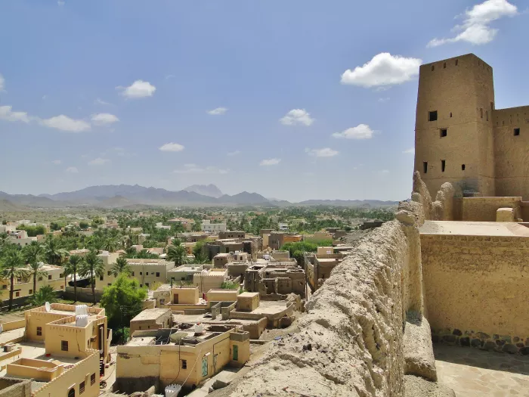
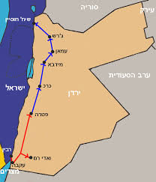
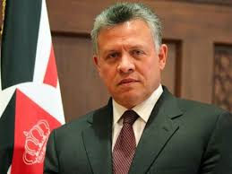
סיור יפית/ירדן

Slide 18
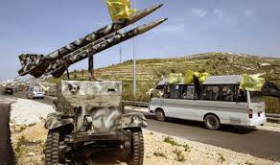
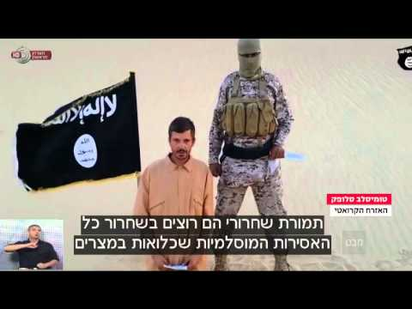
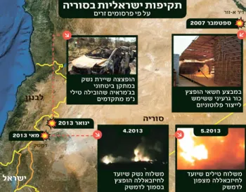
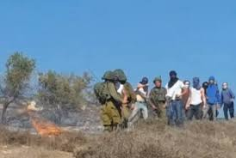
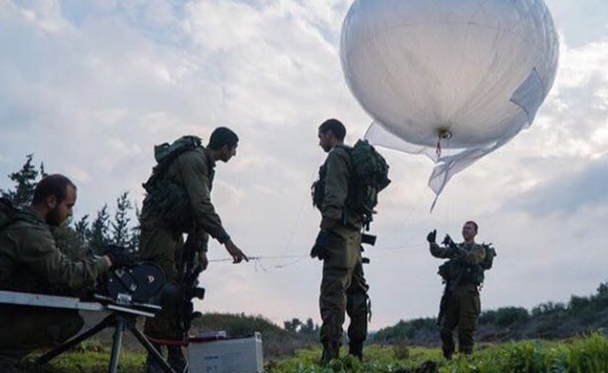
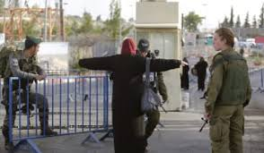
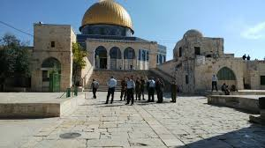
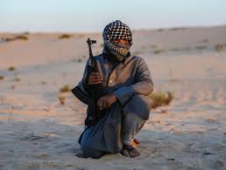
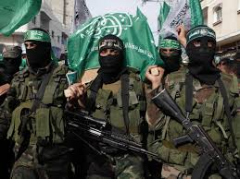
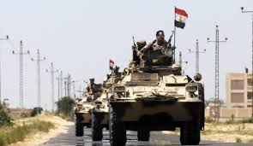
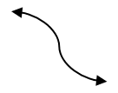
סיורים: צפון, איו"ש וי-ם, דרום

Slide 19
סיורים
סיור מוסד, אמ"ן, משטרה, שב"כ
הכרות עם הארגון
חשיפה לאסטרטגיה של הארגון ומענה לאיומים
הכרות עם העשיה בתחום הטכנולוגי והסייבר
הכרות עם דילמות ומתחים בעשיה

Slide 20
פערים ומענים
רכיב ההגנה הלאומית בביטחון הלאומי בעולם ובישראל – גישות, מושגי יסוד, ההשתנות העכשווית- שיעורים שיועברו ע"י מפקד המכללות
סדנת סייבר- חוסר ביום עבור ביקור בבאר שבע – הכרות עם האקו-סיסטם
"צביעת מועדים" להרצאות:
עונה ישראלית – איראן- ?
עונת התמחות
הרלוונטיות של תפיסות הפעלה של צה"ל?

